Slide 1
9. OpenCV
数字图像在计算机中的表示和存储
灰度图像的表示
彩色图像的表示
图像特征抽取
颜色直方图
灰度直方图
梯度直方图
环境的安装配置
OpenCV的介绍和安装
在Python中调用OpenCV函数

Slide 2


灰度图像的表示
1
W
x
1
H
y
图像的基本元素是“像素(pixel)”。一幅宽为W，高为H的灰度图像在计算机中用一个W×H的矩阵存储。矩阵的每个元素是图像对应位置像素的灰度值，范围在0到255之间。灰度值0表示黑色，灰度值255表示白色。图像坐标系以左上角为原点，横向为x方向，纵向为y方向。
0 255
像素灰度

Slide 3
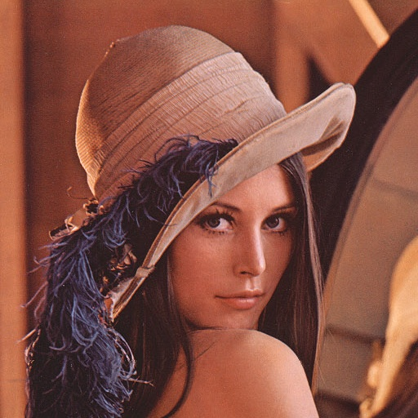



彩色图像的表示
1
W
x
1
c
H
y
彩色图像的每个像素由红色(R)、绿色(G)、蓝色(B)三个颜色分量构成，从而能够呈现多种色彩。一幅宽为W，高为H的彩色图像在计算机中用一个W×H×3的矩阵存储，其中最后一个维度表示RGB颜色空间。
0 255
R
B
G

Slide 4
灰度图像的梯度
假设I(x, y)表示一幅灰度图像，则它X方向的梯度定义为：
Y方向的梯度定义为：
梯度强度定义为
* 图像边界处的梯度无法根据上述梯度定义求出，并且边界的梯度的定义常常随不同应用场景有改变，如有的定义边界像素的梯度为零，有的定义边界像素的梯度等于它临近的非边界像素的梯度。本实验中涉及梯度的地方均不考虑边界像素的梯度。

Slide 5
图像特征的抽取
图像特征：至今为止,图像特征没有通用和精确的定义，图像特征的定义往往由问题或者应用类型决定。图像特征提取的总体目标是用尽可能少的数据量最大程度地描述图像信息。
图像直方图特征：图像的直方图特征是一种全局统计特征,描述了图像的某一数值特性的分布情况,反映了图像的大体风格。
颜色直方图：彩色图像RGB三种颜色分量在整张图像中所占的相对比例，反映了图像全局的主体色调。
灰度直方图：灰度图像灰度值的分布情况，反映了灰度图像的明暗程度。
梯度直方图：灰度图像的梯度强度分布情况，反映了图像的纹理的疏密程度。

Slide 6
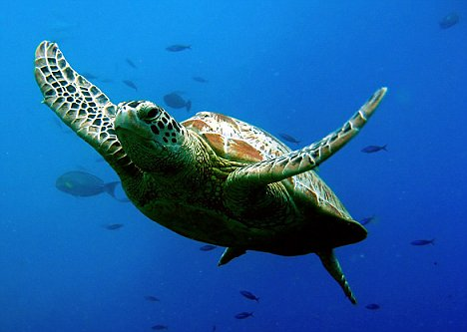
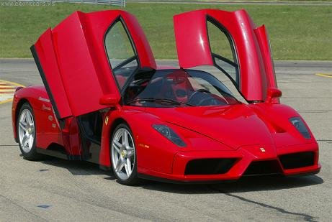

彩色图像的颜色直方图
彩色图像I(x, y, c)的颜色直方图是它三个颜色分量总能量的相对比例。
某一颜色分量的总能量：
某一颜色分量的能量的相对比例：
颜色直方图反映了图像的总体色调分布（见右例）
颜色直方图

Slide 7

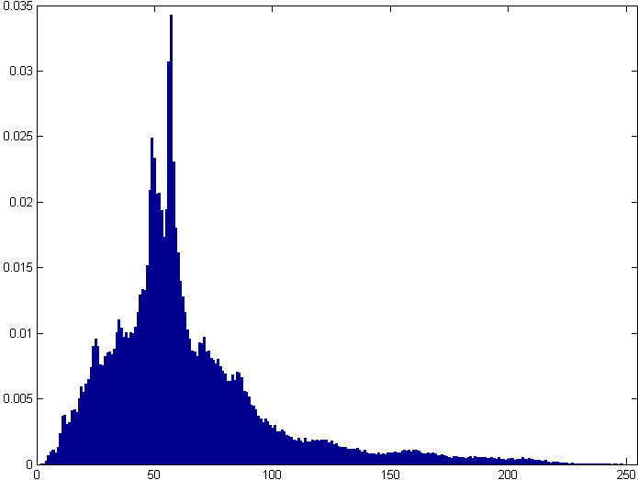
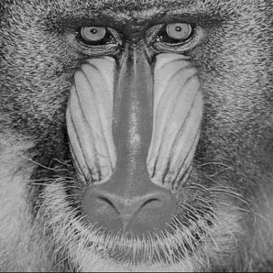
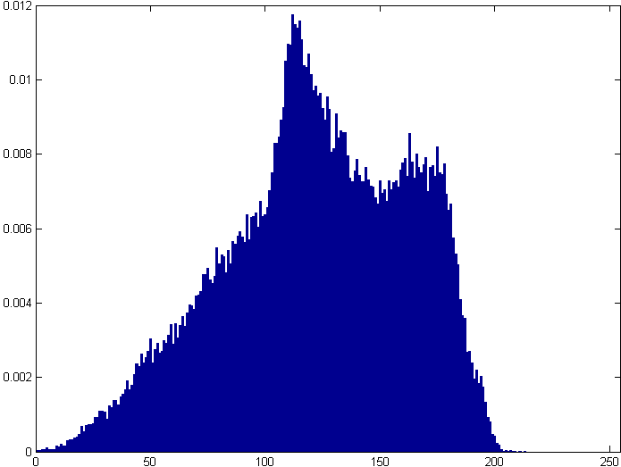
灰度直方图
灰度图像I(x,y)的灰度直方图定义为各灰度值像素数目的相对比例。
图像中灰度值为i的像素总个数为：
灰度直方图：
灰度直方图反映了图像明暗程度
灰度分布在较小的区域，因此画面看起来较黑暗
灰度分布在中段区域，因此画面看起来较明亮

Slide 8

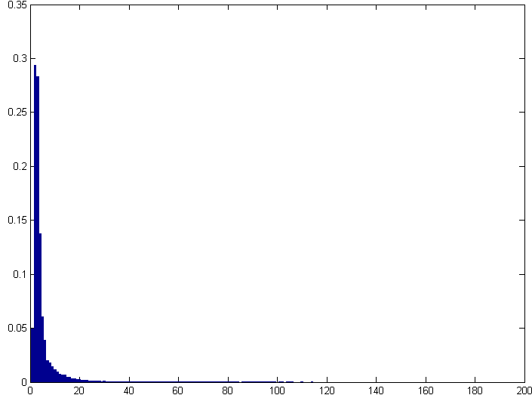
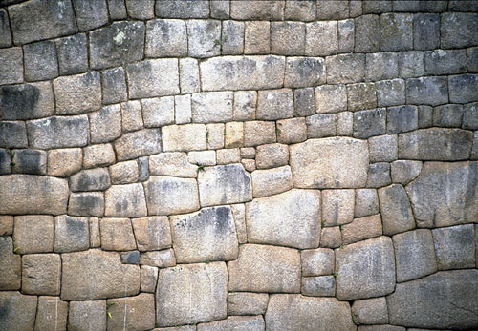
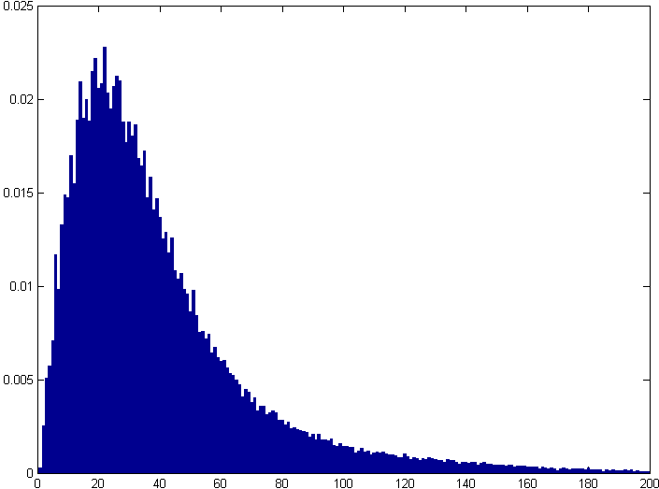
梯度直方图
梯度的范围： 梯度强度的范围：
把梯度强度均匀分成361个区间，(x, y)处的像素所在区间为：
落在第i个区间总的像素数目为： 比例为：
注意区间为1<=x<=W-2, 1<=y<=H-2，因为不对最外围像素做梯度操作！
梯度直方图
纹理简单
纹理较复杂

Slide 9

OpenCV的安装配置
简介：OpenCV的全称是：Open Source Computer Vision Library. OpenCV是一个跨平台计算机视觉库可以运行在Linux、Windows和Mac OS操作系统上。它轻量级而且高效——由一系列 C 函数和少量 C++ 类构成，同时提供了Python、Ruby、MATLAB等语言的接口，实现了图像处理和计算机视觉方面的很多通用算法。
安装opencv和numpy，在命令行输入 （docker中已经安装，可以跳过）
pip install numpy
pip install opencv-python
pip install opencv-contrib-python

Slide 10
在python中使用OpenCV
代码开头处先要引入CV2模块：
# 导入cv2模块
import cv2
OpenCV基本图像操作：
图像读取：
img = cv2.imread("lena.jpg")
img = cv2.imread(“lena.jpg”,cv2.IMREAD_COLOR) 以彩色方式读入
img = cv2.imread(“lena.jpg”,cv2.IMREAD_GRAYSCALE) 以灰度方式读入
2. 图像的显示：
# 创建窗口
cv2.namedWindow("Image")
# 显示图像
cv2.imshow("Image",img)
cv2.waitKey(0)
创建名为“Image”的窗口；在窗口“Show”中显示图像image；cv2.waitKey(0) 保持窗口直到按任意键按下释放窗口。
Docker中无法直接运行此部分，原因是docker中的环境没有GUI。我们使用jupyter解决（见下一页）。

Slide 11
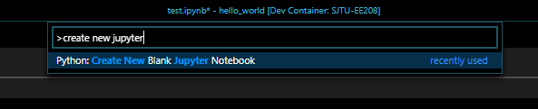
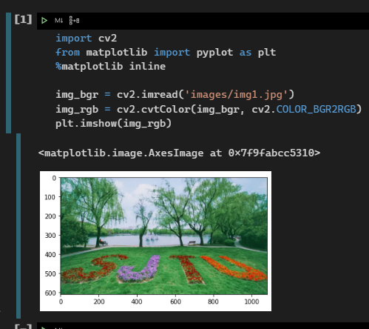
“cannot connect to X server”？
Docker中无法直接运行此部分，原因是docker中的环境没有GUI，因此无法显示窗口（同学们可以试试在自己的笔记本上直接运行）。本课程中，我们使用jupyter解决。
步骤：
ctrl+shift+p，输入create new jupyter, 新建test.ipynb 文件
打开test.ipynb,输入：
import cv2
from matplotlib import pyplot as plt
img_bgr = cv2.imread('images/img1.jpg')
img_rgb = cv2.cvtColor(img_bgr, cv2.COLOR_BGR2RGB)
plt.imshow(img_rgb)
plt.show()

Slide 12
作业练习
将img1.jpg、img2.jpg和img3.jpg三幅图像以彩色图像方式读入，并计算颜色直方图；
将img1.jpg、img2.jpg和img3.jpg三幅图像以灰度图像方式读入，并计算灰度直方图和梯度直方图
直方图使用jupyter结合matplotlib绘制，并保存绘制的图像。
作业要求：
提交的代码依然为.py格式。请同学们在jupyter中测试完之后，将代码整理放入一个python文件中，不要直接提交.ipynb文件。
提交保存得到的直方图。注意使用plt.savefig，不要直接截图。

Slide 13
拓展思考
示例代码中的 cv2.cvtColor(img_bgr, cv2.COLOR_BGR2RGB) 的作用是什么？
如何使得pyplot正确显示灰度图的颜色？

Slide 14
参考资料
python如何使用Matplotlib画图（基础篇）https://zhuanlan.zhihu.com/p/109245779
matplotlib-绘制精美的图表 http://bigsec.net/b52/scipydoc/matplotlib_intro.html

